Slide 1
Biochemie 1 voor bioinformatici
dr. Sanne Nabuurs

Slide 2
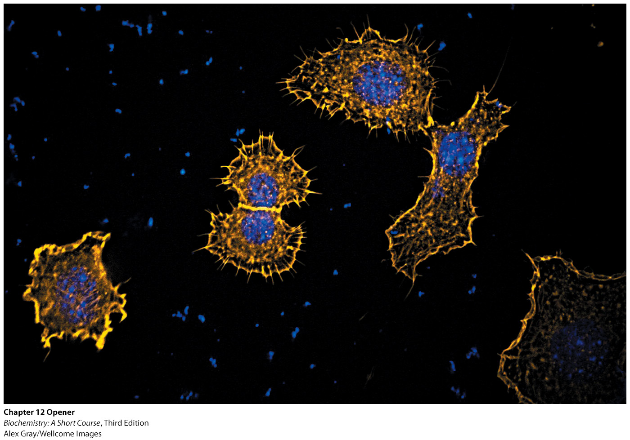
Hoofdstuk 12: Cel membranen, kanalen, pompen en receptoren

Slide 3
Membranen
Sheetlike structures: 2 moleculen dik en vormen gesloten barrières tussen compartimenten, dikte is tussen 60 en 100 Å
Bestaan uit lipiden en eiwitten. Hieraan kunnen koolhydraten gebonden zijn
Membraanlipiden zijn kleine moleculen die zowel hydrofiel als hydrofoob zijn. De lipiden vormen spontaan een gesloten bimoleculaire laag. Deze bilagen zijn barrières voor polaire moleculen.
Specifiek eiwitten hebben verschillende functies in membranen, pompen, kanalen of receptoren etc.
Zijn niet-covalente assemblages
Zijn assymetrisch, de binnen en buitenkant van de bilaag verschillen van elkaar
Zijn vloeibare structuren. Lipide moleculen kunnen diffunderen in het vlak van het membraan, net zoals eiwitten. Maar ze kunnen niet snel door het membraan heen
Zijn gepolariseerd, de binnenkant is negatief geladen

Slide 4
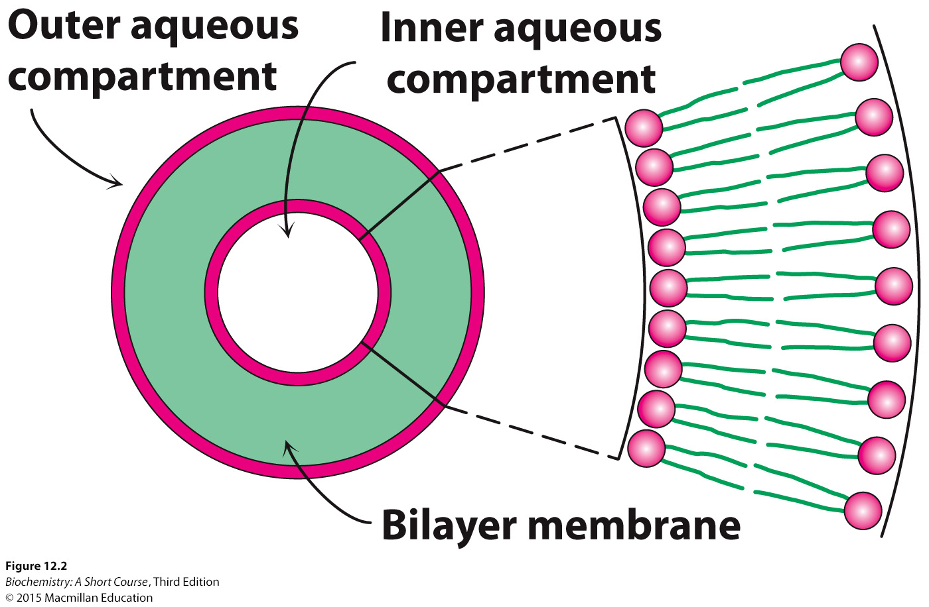
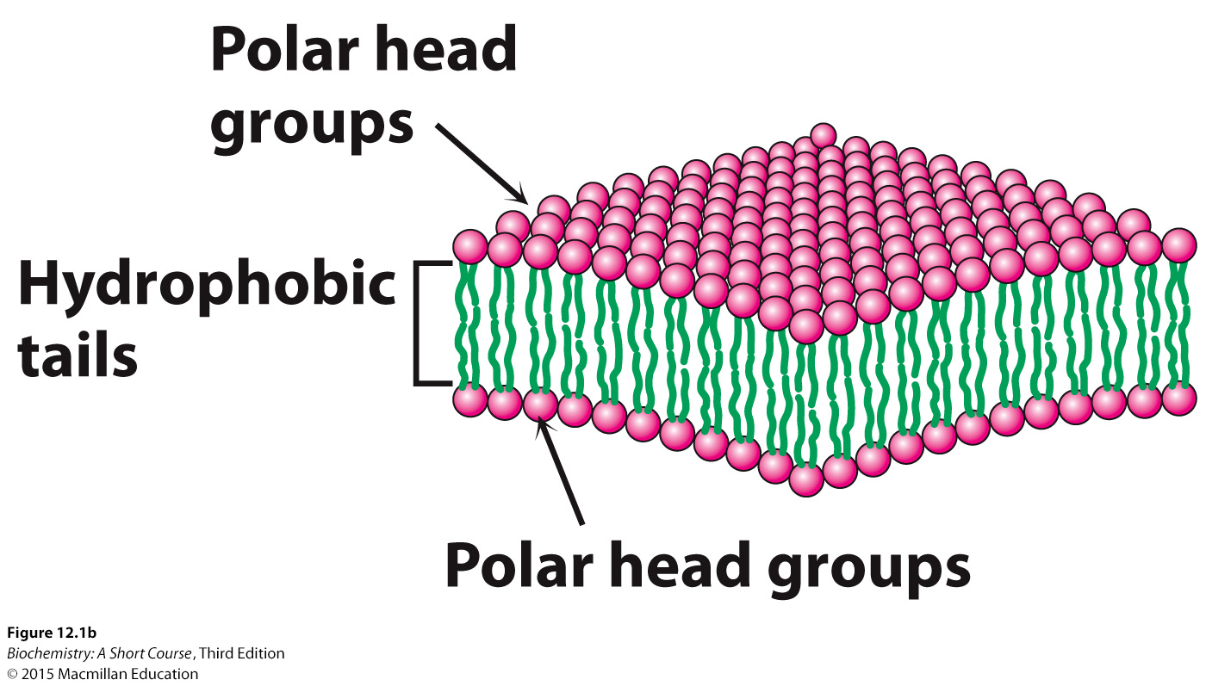
Lipiden vormen spontaan een bilaag

Slide 5
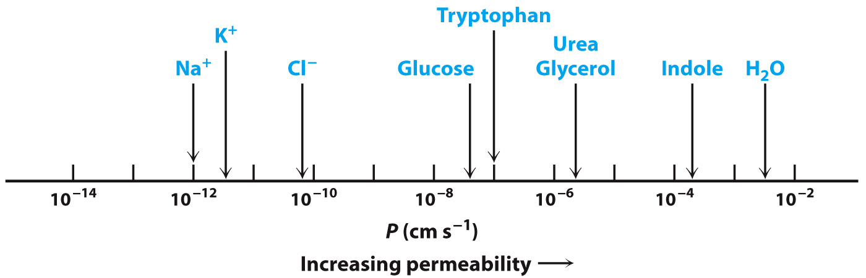
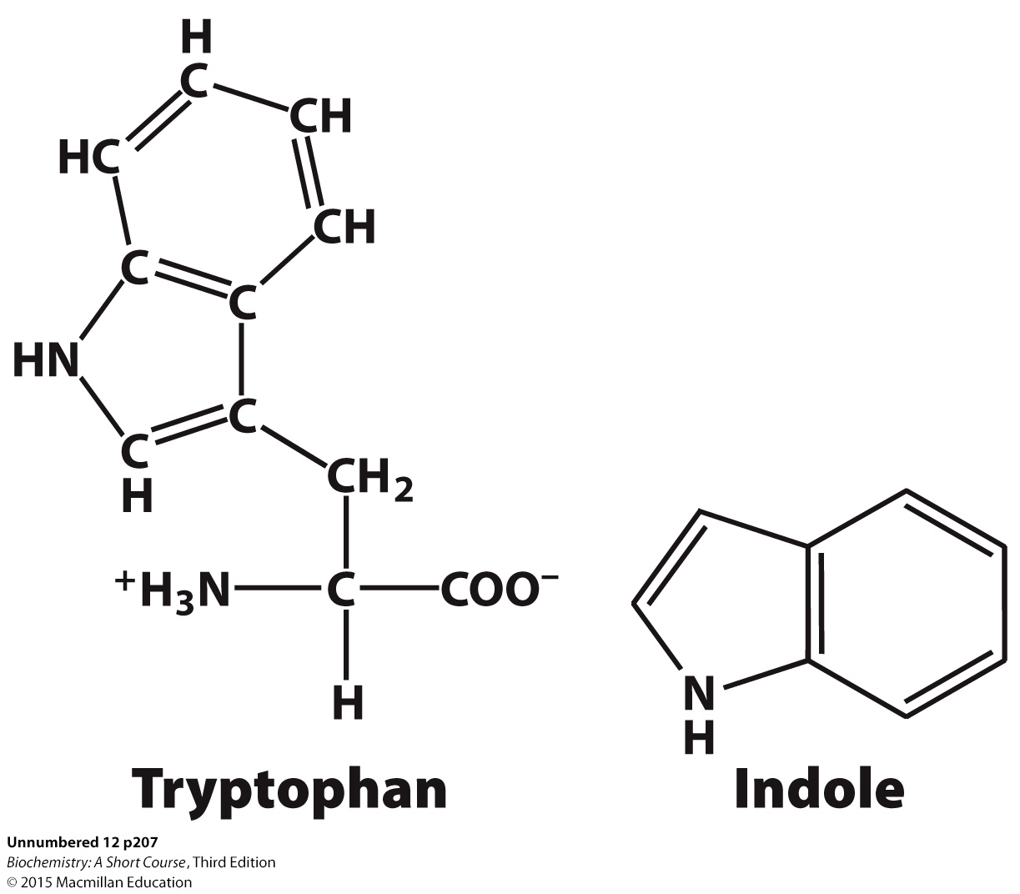
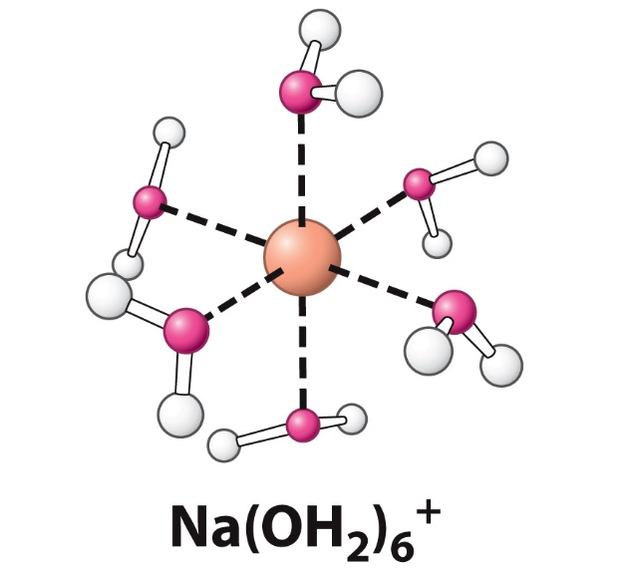
Membranen zijn permeabel voor bepaalde moleculen

Slide 6
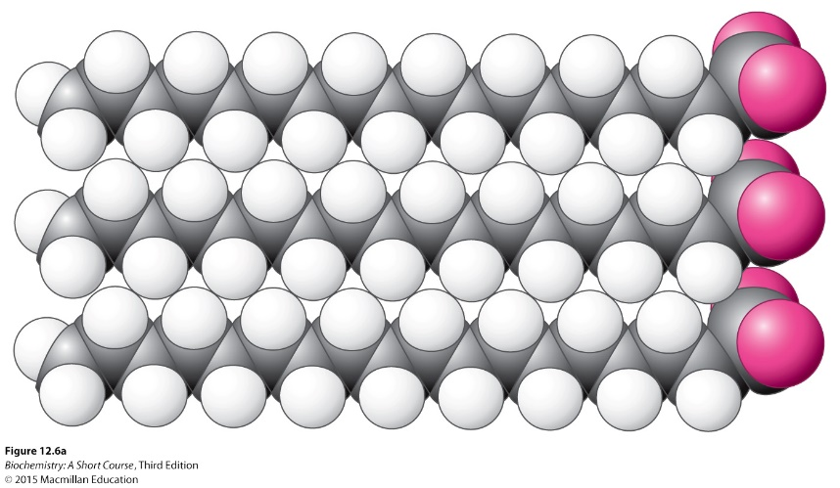
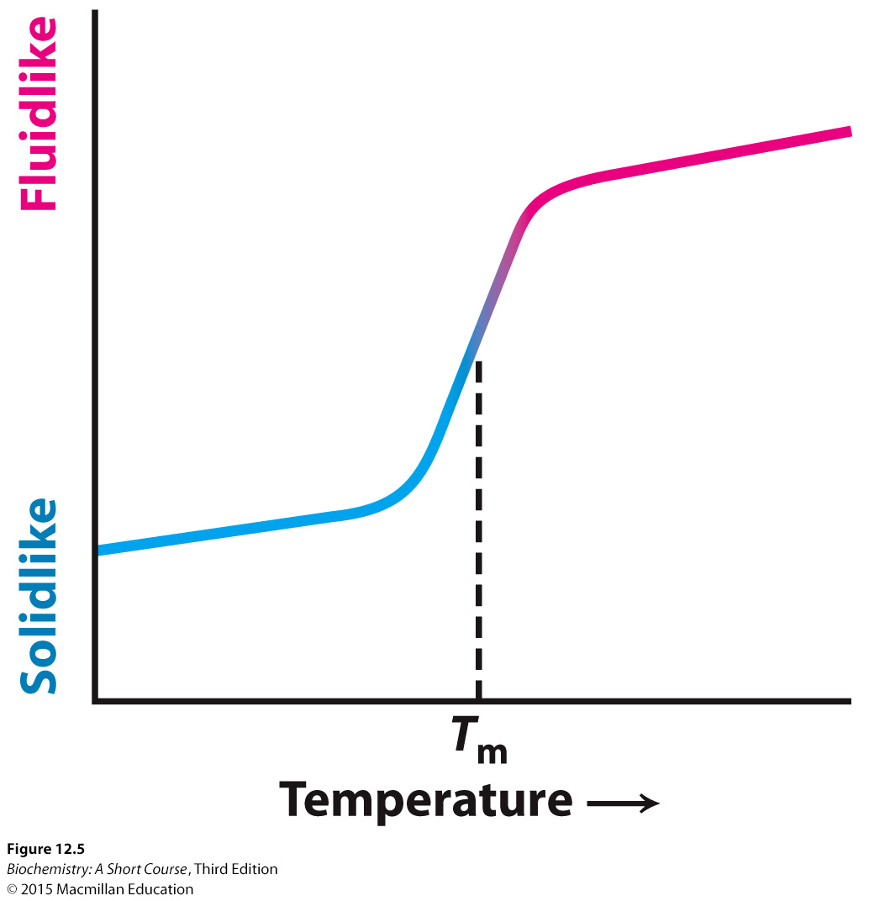
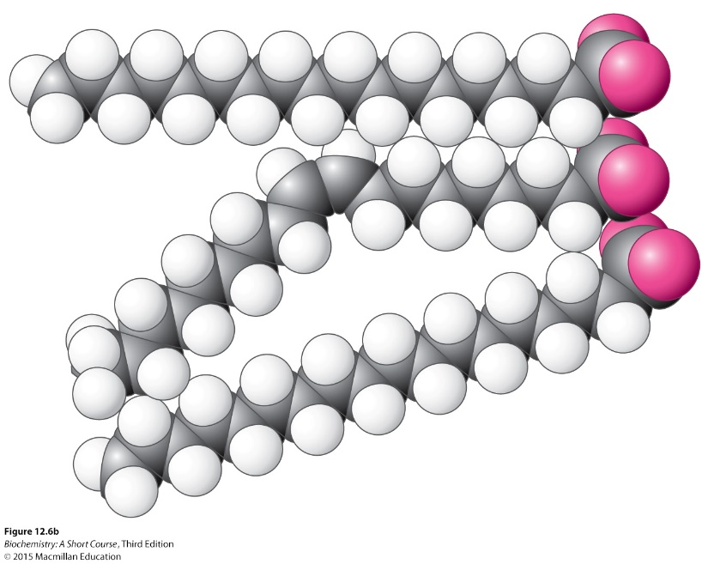
Vloeibaarheid membranen

Slide 7
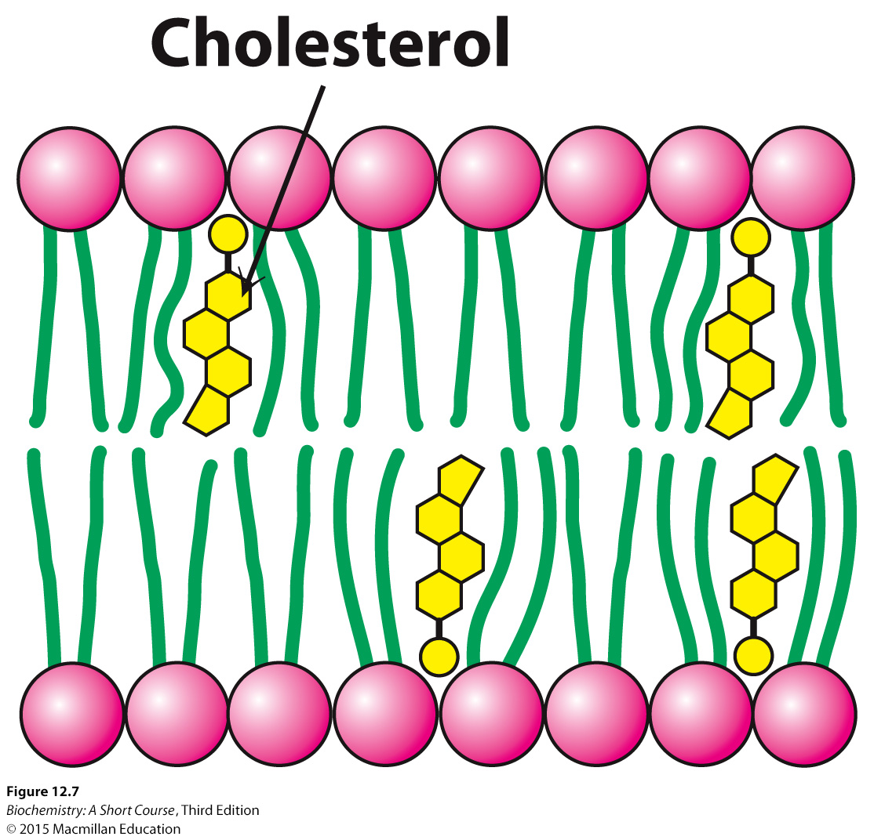
Regulatie vloeibaarheid
Bacteriën: variatie dubbele bindingen en lengte vetzuren
Dieren: hoeveelheid cholesterol
OH groep zit bij polaire kop
Lipid rafts: cholesterol, gesatureerde lipiden en specifieke eiwitten: onderandere voor concentratie eiwitten

Slide 8
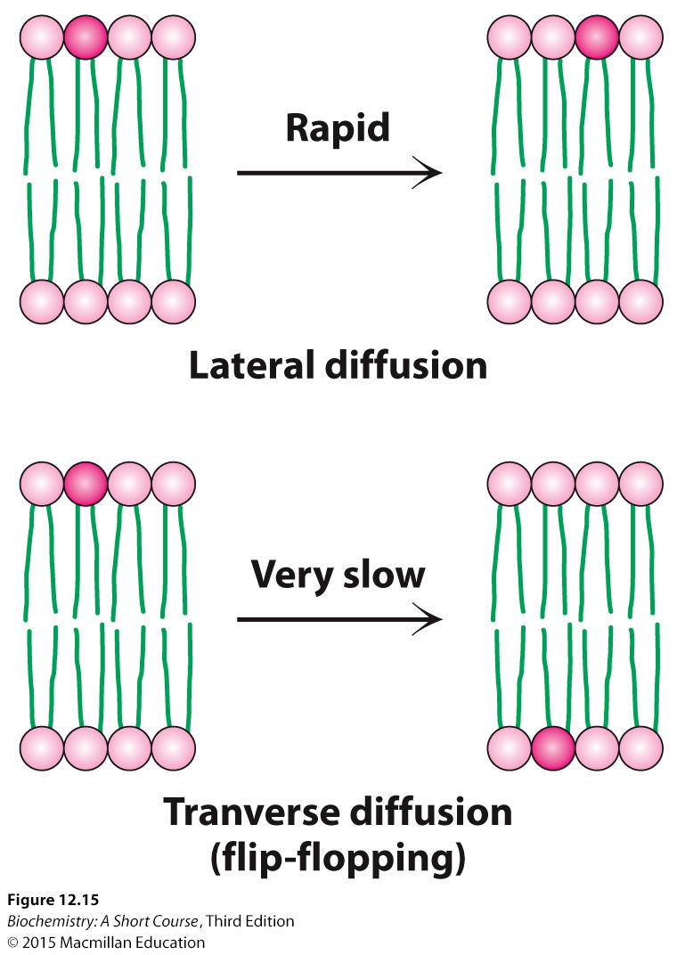
Bewegen lipiden in membraan

Slide 9
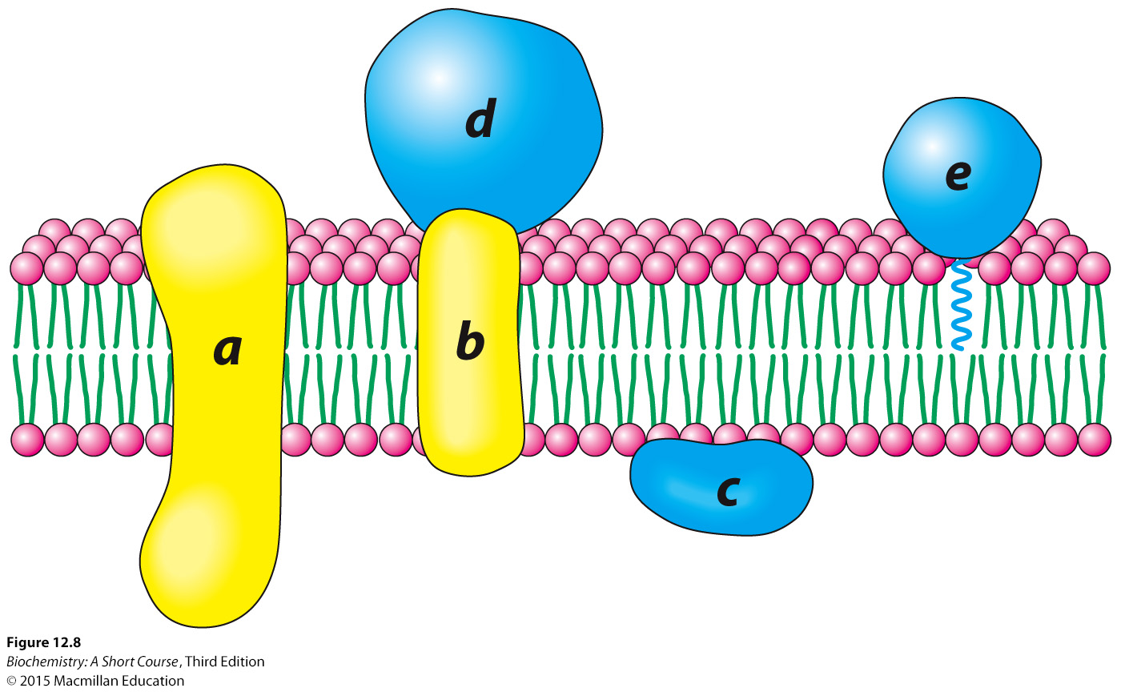
Membraaneiwitten
Integrale en perifere membraan eiwitten

Slide 10
Membraaneiwit: aquaporine

Slide 11
Transportsystemen
Passief transport
Actief transport
Secundaire transporters

Slide 12
Passief transport
Gedreven door de concentratiegradiënt
Kost geen energie
simple diffusion: molecuul beweegt door het membraan
facilitated diffusion: molecuul gaat via een kanaaleiwit of carrier eiwit door het membraan
Voorbeeld: aquaporine

Slide 13
Actief transport
Transport tegen de concentratiegradiënt in
Kost energie in de vorm van:
ATP (primair actief transport), b.v. Na⁺/K⁺ ionen pomp
of de H⁺ of Na⁺ gradiënt (secundair actief transport)

Slide 14
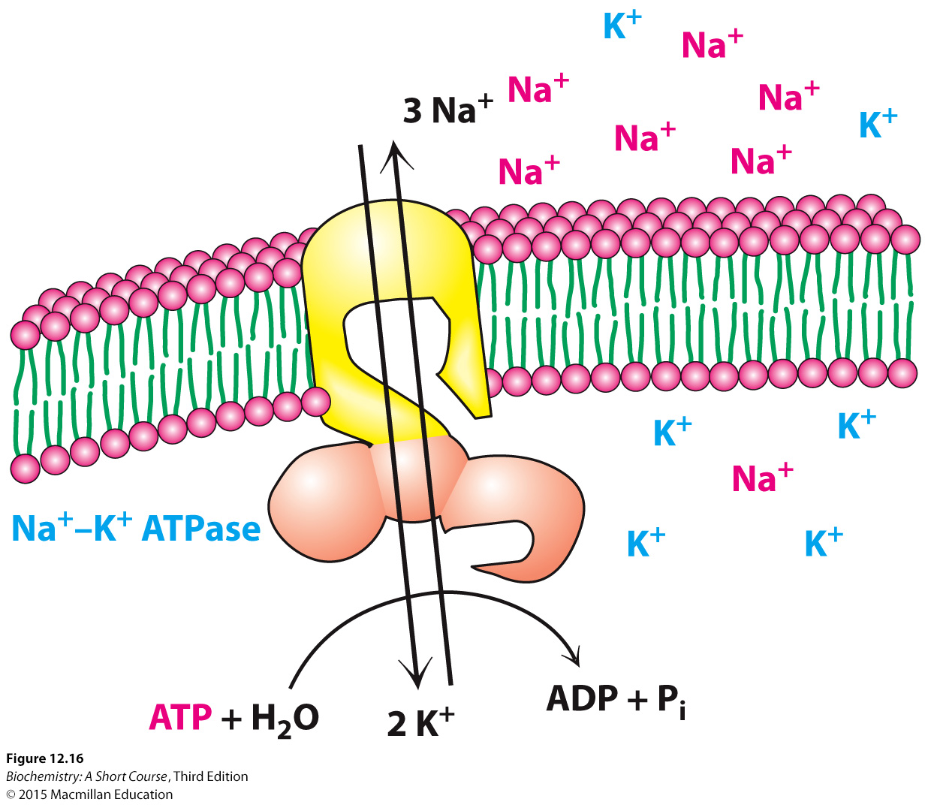
Na⁺/K⁺ ionenpomp
Het kost 1 ATP om 3 Na⁺ de cel uit te krijgen in ruil voor 2 K⁺ ionen
1/3 van ATP wordt voor dit proces gebruikt

Slide 15
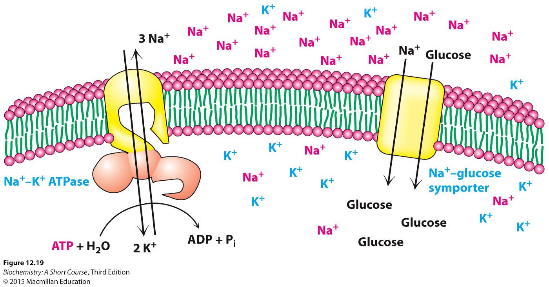
Secundaire transporters
De Na⁺ gradiënt wordt oa gebruikt om suikers de cel binnen de loodsen:
De Na⁺-glucose symporter transporteert met elk Na⁺ ion ook 1 glucose molecuul de cel in
Dus indirect kost dit ook ATP

Slide 16
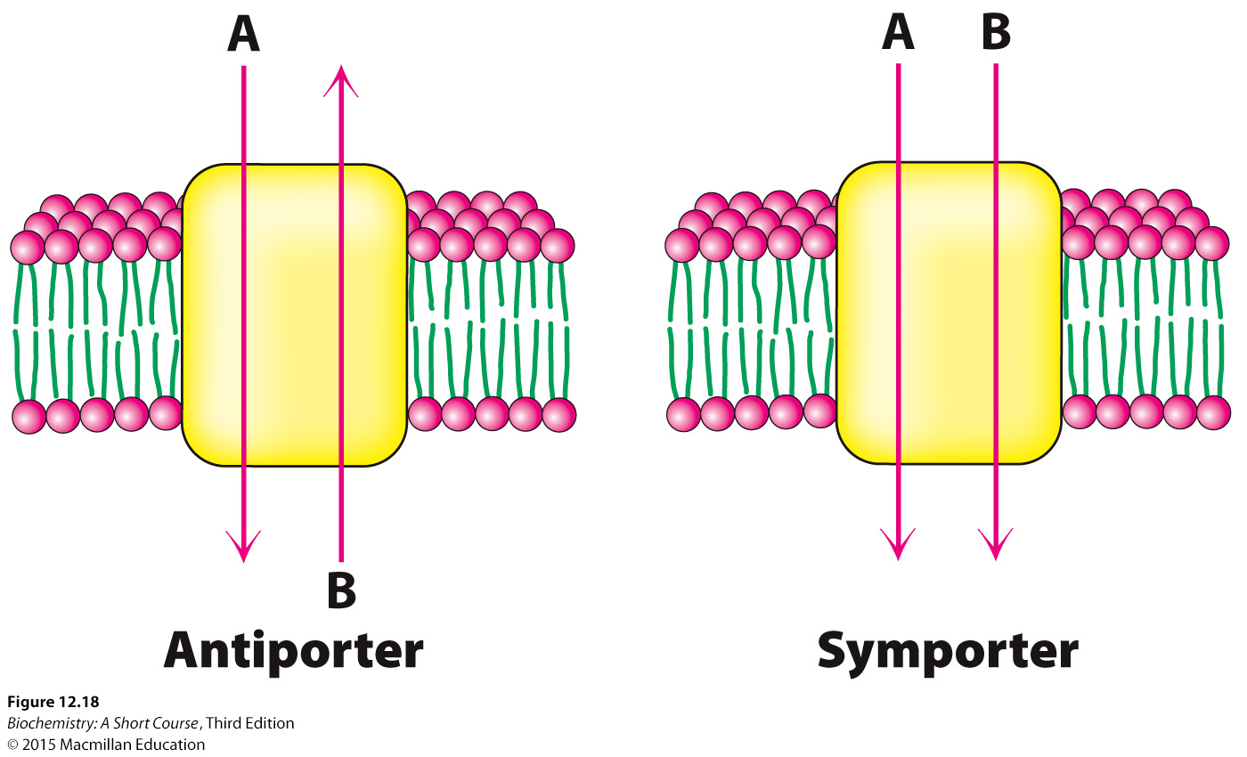
Symporters en antiporters

Slide 17
Opgave 1
Wat is de pH van een zoutzuuroplossing van 0,5 M?
Wat is de pH van een NaOH oplossing van 0,8 M?
Bereken de [H+] en [OH‐] van een oplossing met een pH van 4,7.
Opgave 2
Voor een zuur HA is bij pH 6,0 de HA concentratie 0,075 M en de A- concentratie 0,025M. Wat is de pKa waarde van HA?
Opgave 3
Een zuur met een pKa van 8.0 is aanwezig in een oplossing met een pH van 4.0. Wat is de ratio tussen de geprotoneerde en de gedeprotoneerde vorm?

Slide 18
Een tripeptide bestaat uit 3 aminozuren die achtereenvolgens een polair ongeladen zijketen, een zure zijketen en een basische zijketen hebben. De pKa van de terminale carboxylgroep is ~2 (pK_{a1}), de pKa van de terminale aminogroep is ~9 (pK_{a4}), pKa van de zure zijketen is ~4 (pK_{a2}), en de pKa van de basische zijgroep is ~11 (pK_{a3}).
Geef aan wat de lading is van elk van de vier groepen bij pH = 3
pH = 7
pH = 12

Slide 19
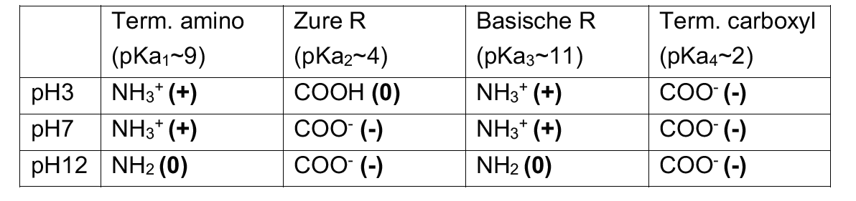

Slide 20
Opdracht match de reacties met enzymklassen

Slide 21
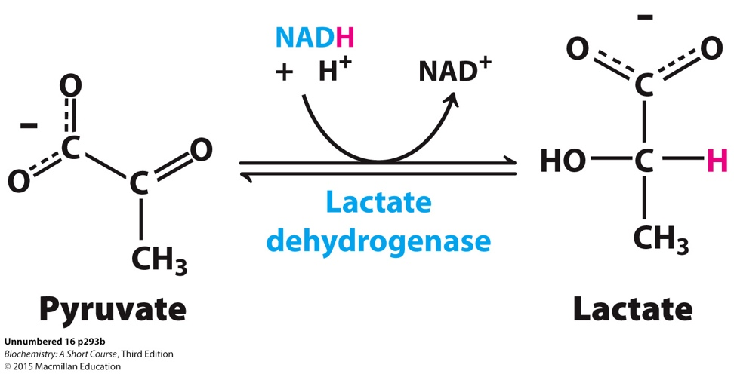
Voorbeeld oxidoreductase
E
Redoxreactie! Pyruvaat wordt gereduceerd tot lactaat, NADH wordt geoxideerd tot NAD^{+.}
Dehydrogenases zijn voorbeelden van oxdoreductases

Slide 22
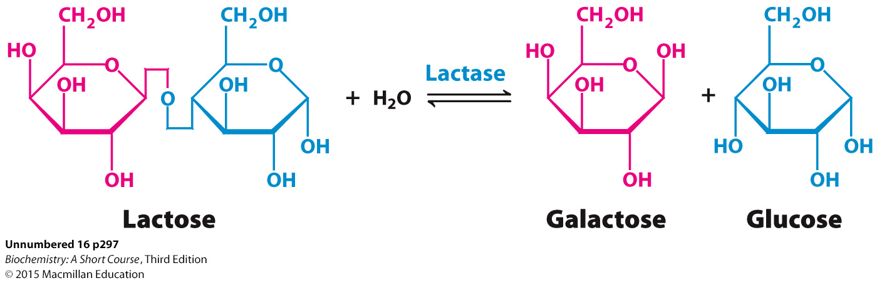
Voorbeeld hydrolase
F
Lactose wordt gesplitst en
er wordt H₂O gebruikt.

Slide 23
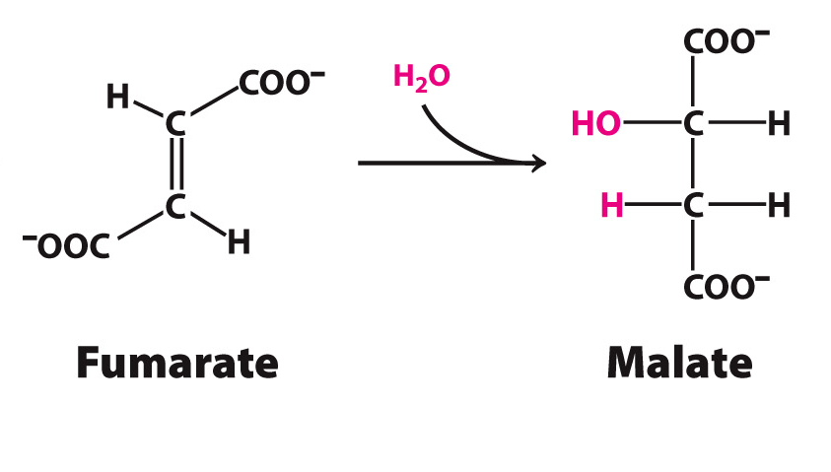
Voorbeeld lyase
B
Fumarase
H₂O wordt toegevoegd (aan de dubbele binding) Fumaraat wordt niet gesplitst.
Notes:
https://biology.stackexchange.com/questions/45982/why-is-aconitase-classified-as-a-lyase?rq=1 (LET OP: is een forum)
Regarding the other part of your question, hydrolases are a completely different group of enzymes, and none of the reactions involved are related to hydrolases in any way.
While water is in fact involved in the reaction, it is not used in the process of hydrolysis. To be specific, hydrolysis (in its enzymatic/organic, and not chemical sense) requires that water be a substrate required to break apart a molecule A-B into A and B. Since the addition of water does not result in citrate/isocitrate being broken down into two smaller organic molecules, aconitase is not a hydrolase.

Slide 24
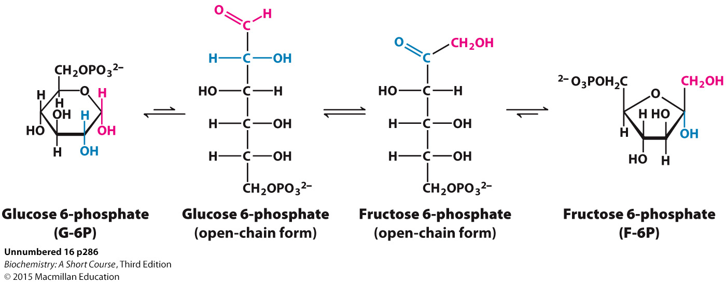
Voorbeeld isomerase
B
Functionele groepen worden binnen het molecuul verplaatst.

Slide 25
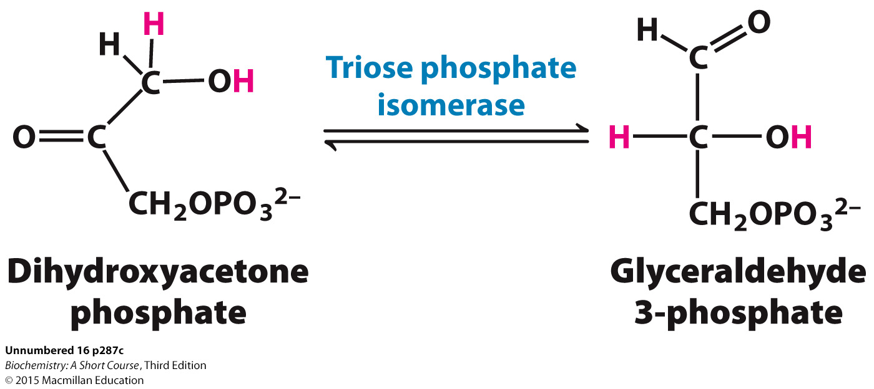
Ander voorbeeld isomerase
Functionele groepen worden binnen het molecuul verplaatst.

Slide 26
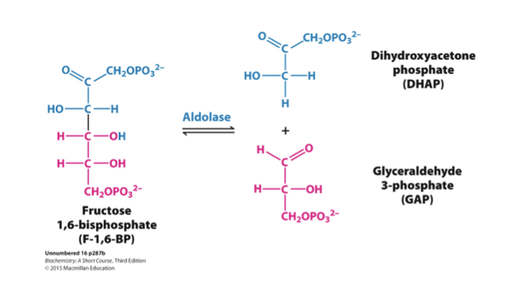
Voorbeeld ligase
D
Twee moleculen (GAP en DHAP) worden met elkaar verbonden.

Slide 27
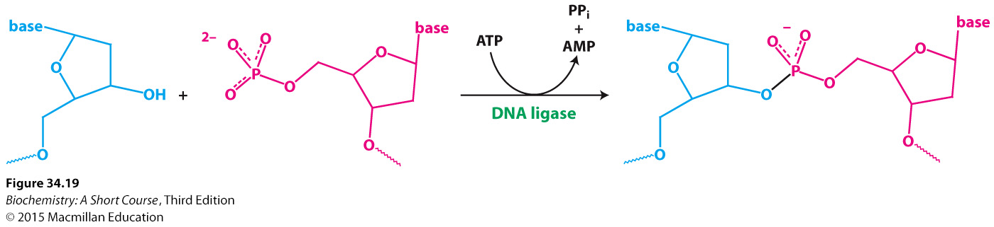
Ander voorbeeld ligase
Twee moleculen worden met elkaar verbonden. Energie komt van ATP.

Slide 28
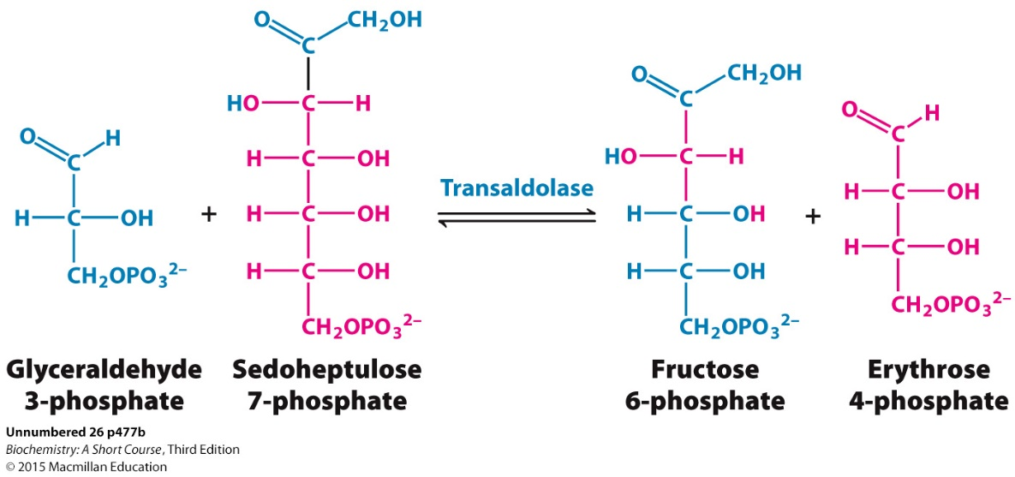
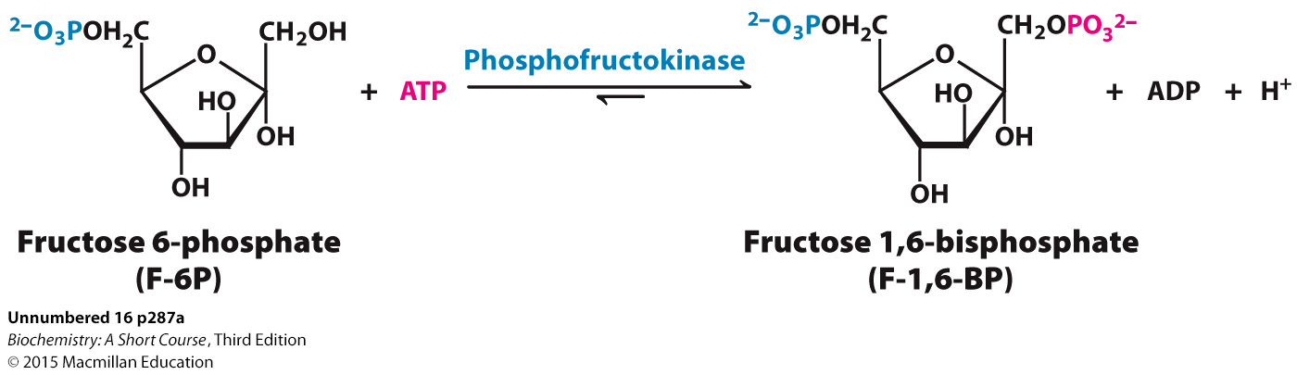
Voorbeelden transferase
A
Functionele groepen gaan van het ene molecuul naar het andere molecuul
C
Fosfaatgroep van ATP wordt overgedragen op F-6-P. Dit is GEEN ligatie.

